Slide 1
TIẾNG VIỆT 1
Tập 2
Tuần 22
Bài 114: uê – uơ

Slide 2



KHỞI ĐỘNG

Slide 3
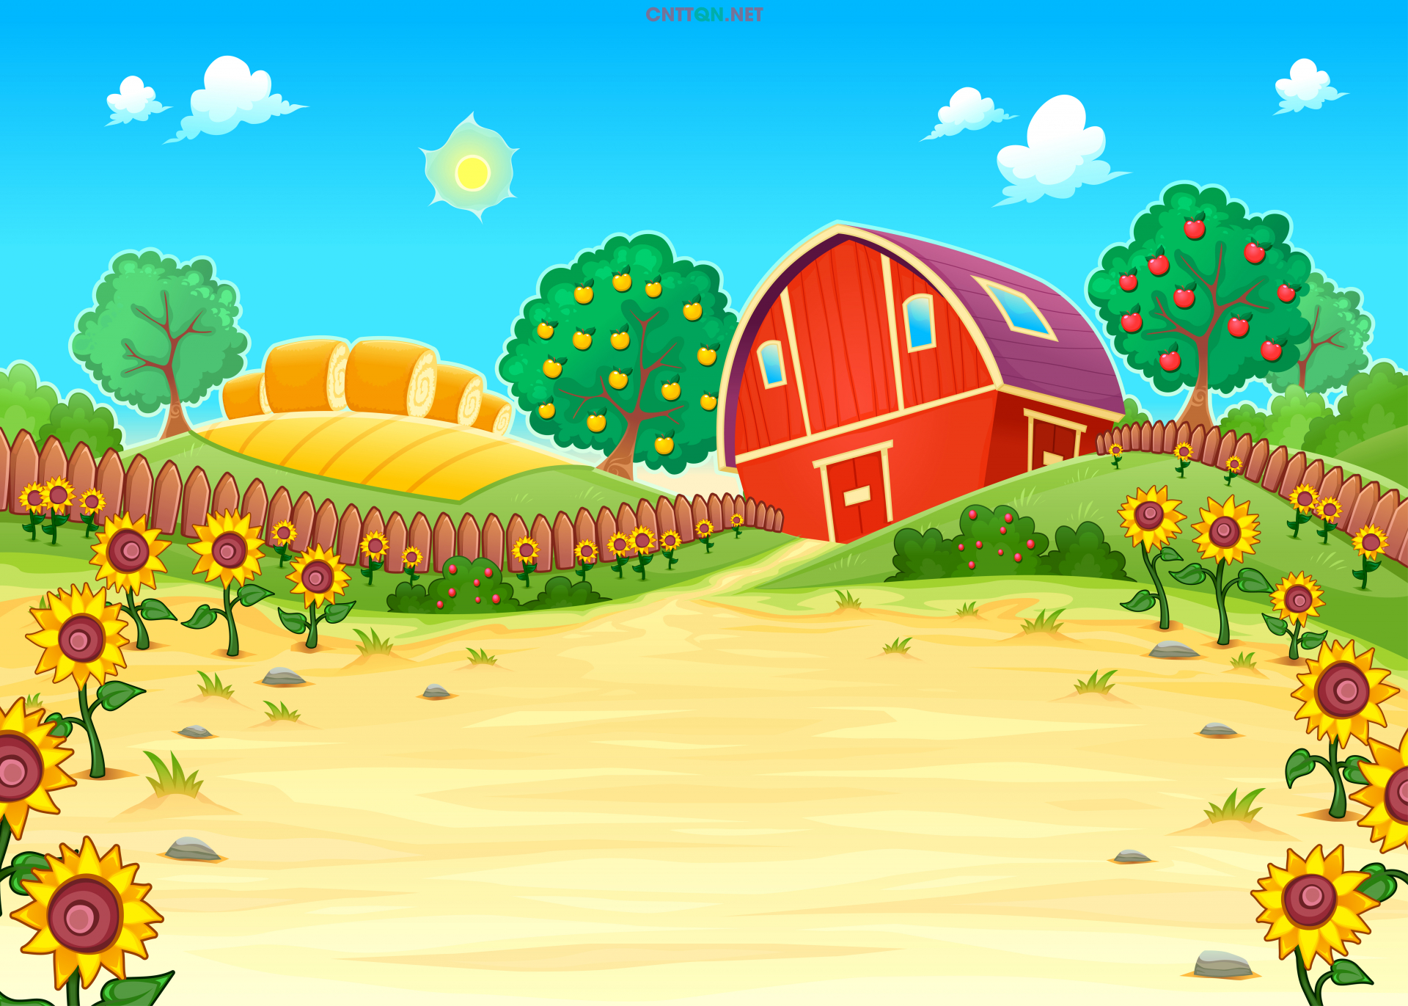
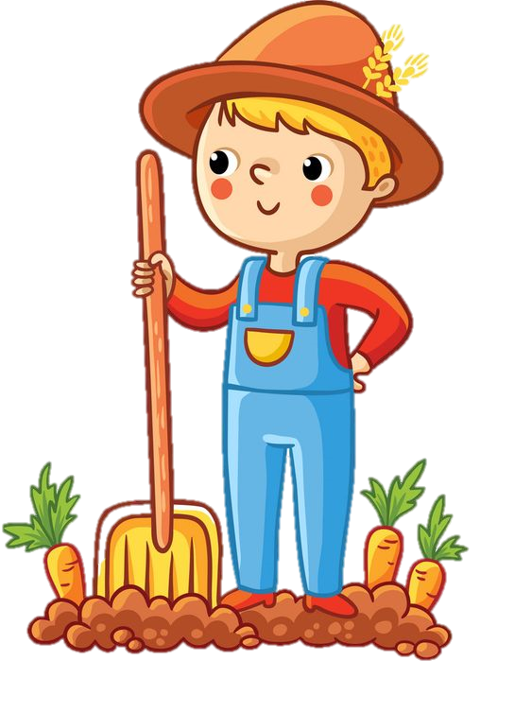


Trò chơi
Khu vườn bí ẩn
Notes:
GV cho HS đọc lại bài Hoa loa kèn trong 2 phút, sau đó tham gia trò chơi.

Slide 4


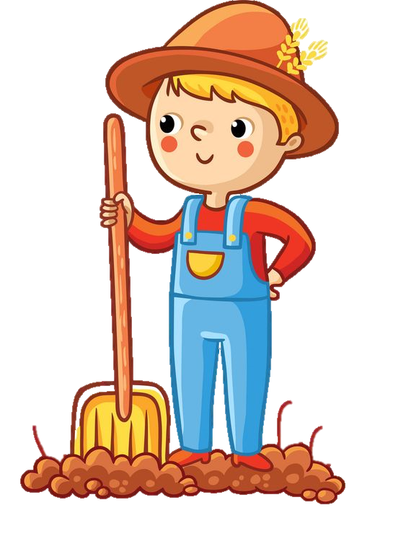
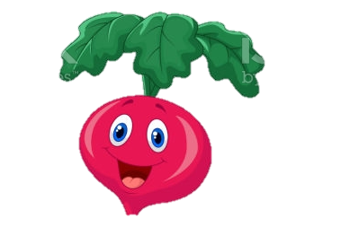
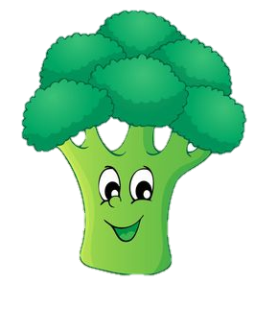


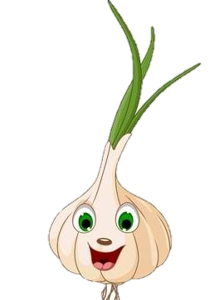

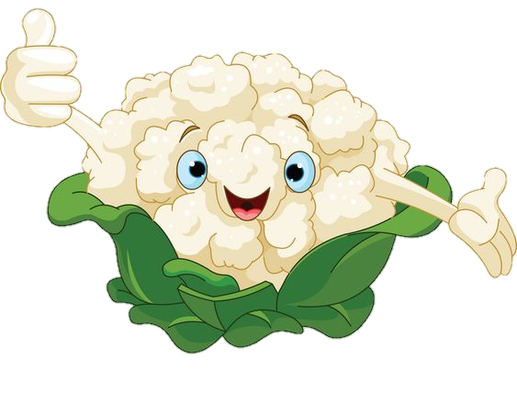

1
2
3
4
5
Notes:
Click vào số để hiện câu hỏi.
Trả lời đúng, quay về thì cây tự mọc lên

Slide 5



Trong vườn, muôn hoa như thế nào?
A. ủ rũ
B. héo khô
C. khoe sắc

Slide 6
Điền vào chỗ chấm: x… tay
A. xè tay
B. xoè tay
C. xoà tay

Slide 7
Cúc đại đoá xoè những ngón tay như thế nào?
A. mập, khoẻ
B. ốm, yếu
C. ốm, khoẻ

Slide 8
Điền vào chỗ chấm: thì th…
A. thì thằm
B. thì thầm
C. thì thàm

Slide 9
Điền vào chỗ chấm: …inh …ắn
A. xinh sắn
B. xinh xắn
C. sinh xắn

Slide 10



Bài 114:
uê - uơ

Slide 11
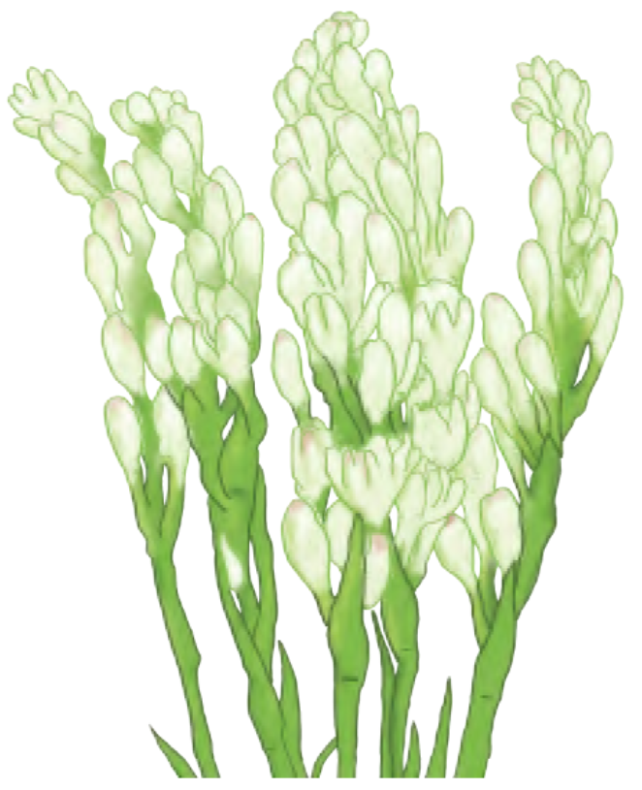
1. Làm quen
uệ
hoa huệ
huệ
uê

Slide 12

1. Làm quen
uơ
huơ vòi
huơ
uơ

Slide 13
uơ
uệ
huơ vòi
hoa huệ
huệ
huơ
uê
uơ

Slide 14

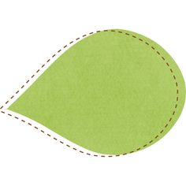

So sánh
ê
ơ
uê
uơ

Slide 15
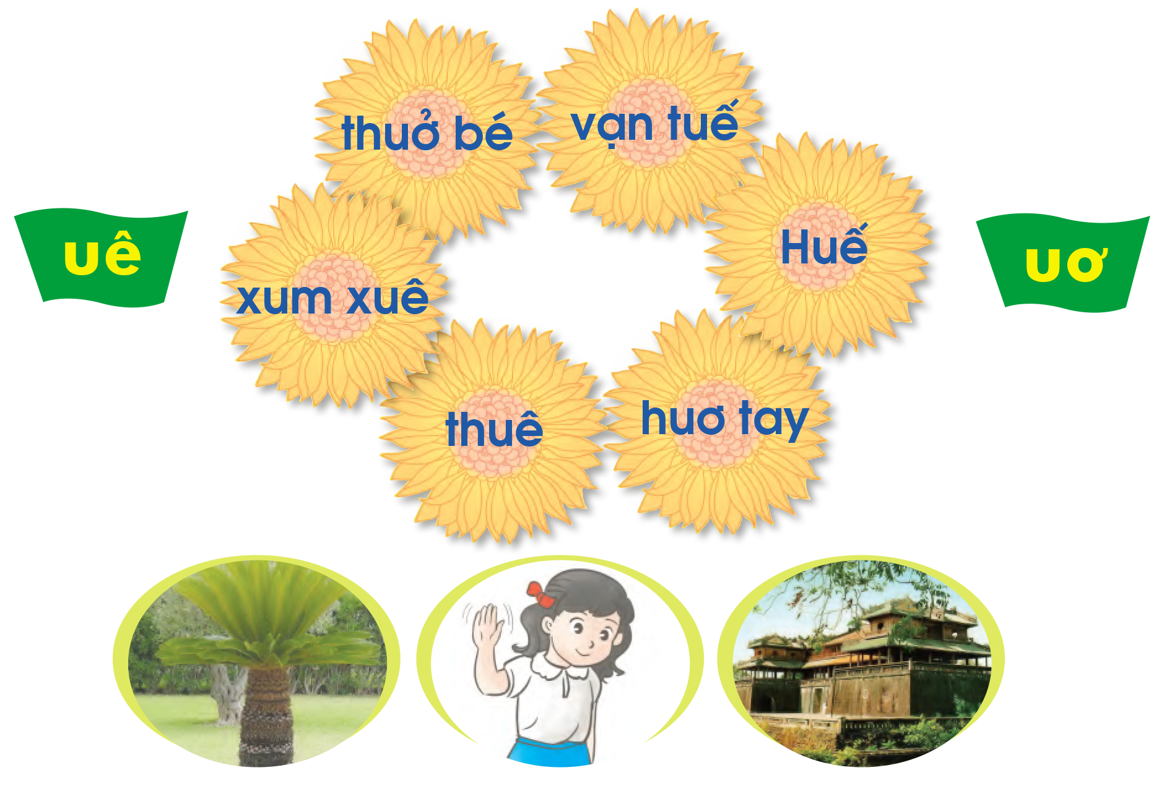

Slide 16









Xếp hoa vào hai nhóm

Slide 17


TẬP VIẾT

Slide 18

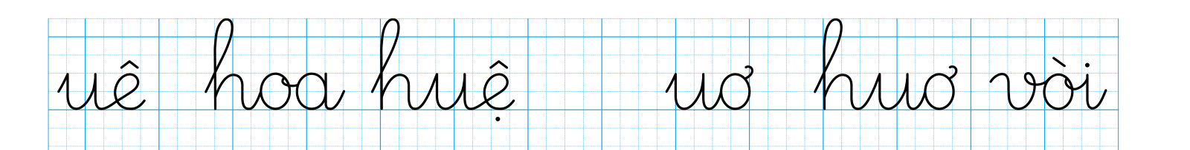


Slide 19
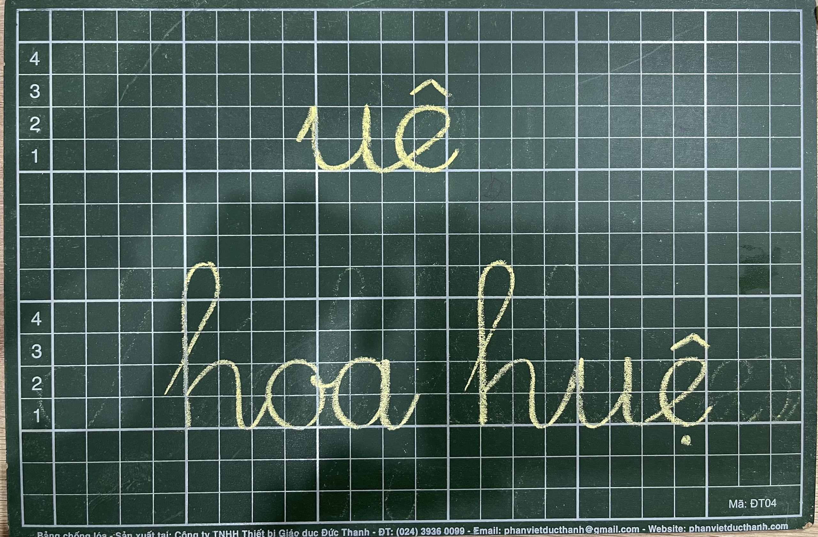

Slide 20
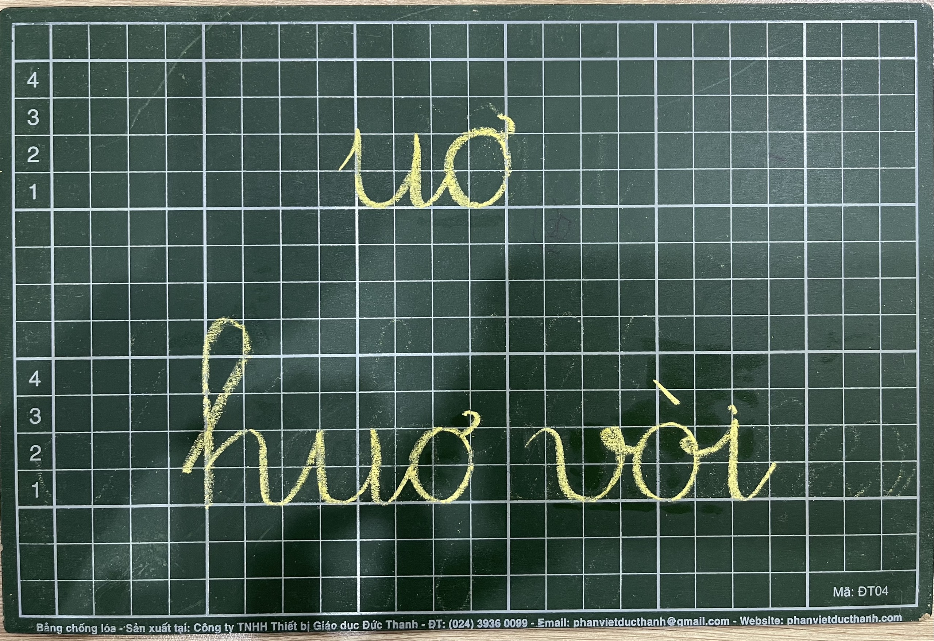

Slide 21

THƯ GIÃN

Slide 22

TẬP ĐỌC

Slide 23

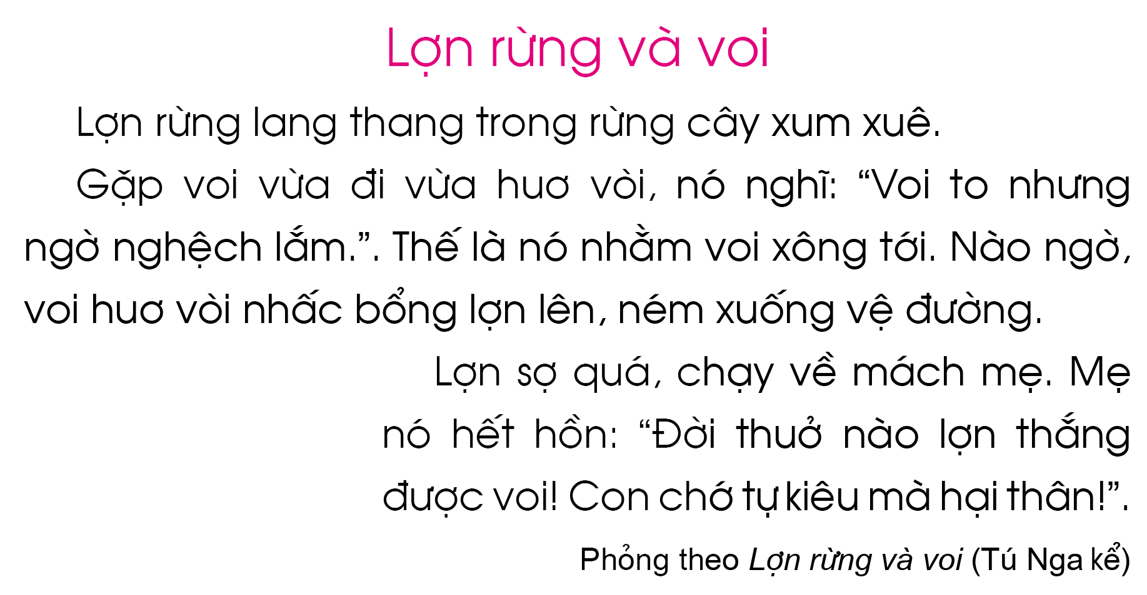

Slide 24
1
3
2
4
5
6
7
8
9

Slide 25
1
2

Slide 27

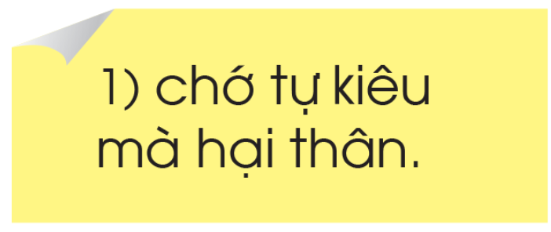
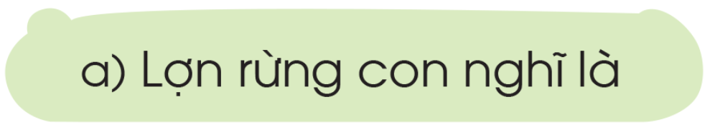
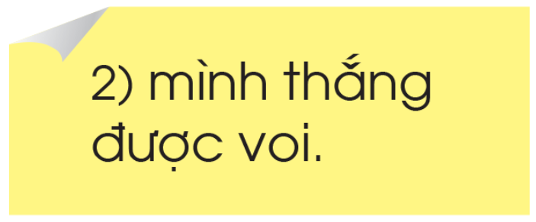


Notes:
GV nhấn vào thanh nối để phát âm thanh vỗ tay.

Slide 28
